Slide 1
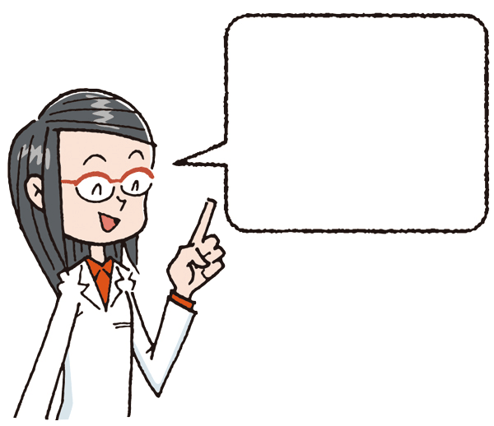
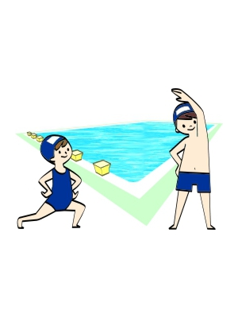
運動器検診は日々の生活のなかでも
チェックが可能です
脊柱側弯症小学校高学年から中学校時代に発症することが多いのですが、特にこの時代の女子児童は背中を裸で見せることに抵抗があります。この時期には痛みなどの自覚症状がほとんど無いため、側弯症の発見が遅くなりがちです。早期に発見し、適切な管理・治療を行うためには家庭と学校の二重チェックが必要です。運動器検診は、上半身は裸あるいはブラジャーのみが望ましいのですが、体のラインがなるべくはっきりするような薄手のシャツを着用させるなどの工夫も必要です。
水泳の授業の際、
水着を着た状態で
検診体操を行い
側弯のチェックを
するのも一つの
方法ですね
四肢の状態のチェック体育の時間を使って積極的に練習しましょう。運動器検診実施前にしゃがみこみの練習は問題ありません。練習して
できるようになる子どもは問題ないと考えられます。

